Slide 1
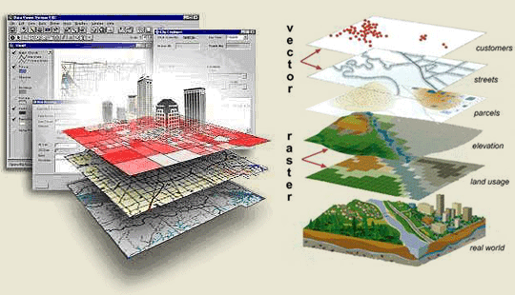
الفرقة الثانية
الخرائط الطبيعية والبشرية
د/ مينا سمير صبحي

Slide 2
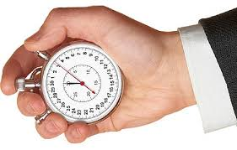
قواعد المحاضرة
* الالتزام بمعياد المحاضرة .
*الموبايل مغلق أو صامت.
*ممنوع الدخول بعد بداية المحاضرة
*الاحاديث الجانبية ممنوعة

Slide 3
محاضرة بعنوان
انواع الخرائط

Slide 4
اهداف المحاضرة :
ان يعرف الطالب الخريطة
ان يتعرف الطالب علي انواع الخرائط
ان يوضح الطالب تصنيف الخرائط

Slide 5
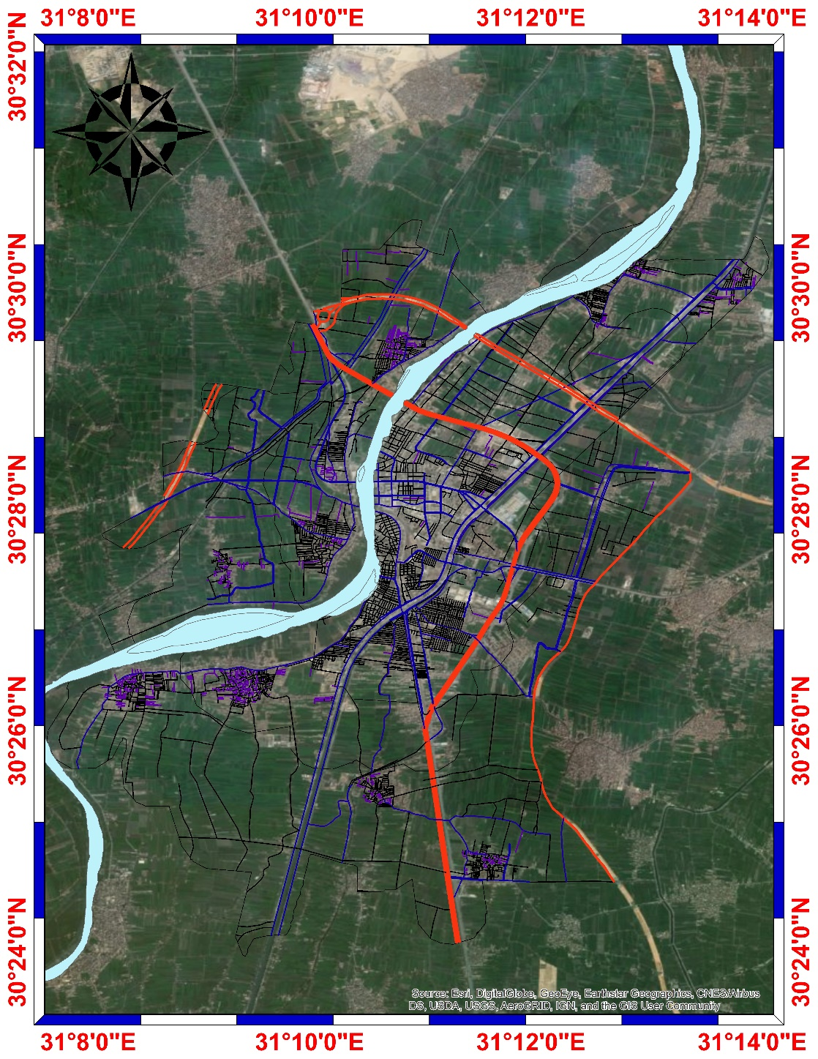
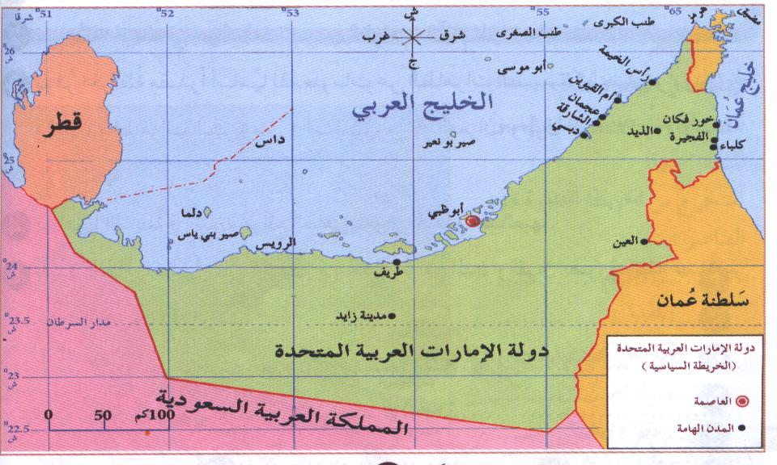
ماهي الخريطة ؟؟

Slide 6
ماهي الخريطة ؟؟
وهي تمثيل بالرسم للظواهر الجغرافية لسطح الأرض علي مسطح من الورق. وتختلف من حيث النوع ومن حيث المقياس
ويعرف منشي وزميله (1411هـ، ص21) الخريطة الجغرافية بأنها عبارة عن التمثيل الكارتوغرافي للمعلومات الجغرافية من حيث علاقتها بموقعها الأصلي على سطح الأرض تمثيلاً يراعي شكل الأرض الفعلي.
ويعرف السعيد وزميله (1412هـ، ص4) الخريطة الجغرافية بأنها عبارة عن صورة مصغرة لظاهرة أو أكثر من ظواهر سطح الأرض الكروي ممثلة على لوحة مستوية بمقياس رسم معين.

Slide 7
أولاً ـ تطور علم الخرائط :
شهد علم الخرائط تطورا سريعا خلال القرن العشرين، و ذلك نتيجة عوامل عديدة منها قيام الحربين العالميتين و تقدم العلوم الطبيعية و الاجتماعية التي تعني بالظاهرات المختلفة و بأنماط توزيعها على سطح الأرض ، مثل علوم الجيولوجيا و البحار و التربة و المناخ و الجغرافيا و الاقتصاد و السكان و السياسة و غيرها. فقد تطلبت العمليات الحربية ، و كذلك العلوم المختلفة تنوعا عظيما في استعمال الخرائط الدقيقة؛ الأمر الذي حث على تغيير أساليب الخرائط نفسها و تطوير الطرق الفنية في رسمها مثل انتشار طرق التصوير الجوي في العمليات المساحية، و تطور أساليب طباعة و نشر الخرائط، و كذلك تطور الأدوات و الأساليب الفنية المستخدمة سواء في عمليات المساحة أو الرسم.

Slide 8
مع هذا التقدم العظيم تفرع علم الخرائط إلى فروع و تخصصات مختلفة؛ أهمها الفروع التي تتخصص في عمليات المساحة و إنشاء الخرائط الطبوغرافية و البحرية و الخرائط العسكرية بصفة عامة ، و هذه يقوم بها علماء خرائط(كارتوجرافيون) يعملون في أقسام المساحة سواء كانت تابعة لمصلح مدنية أو عسكرية في الدول المختلفة. و هناك أيضا علماء خرائط يتخصصون في أنواع مختلفة من الخرائط الخاصة (أو الخرائط الموضوعية) التي تصمم لتمثيل خصائص توزيع ظاهرة أو ظاهرات معينة في منطقة من المناطق

Slide 9
مثل خرائط استخدام الأرض أو خرائط المناخ أو خرائط الظاهرات الاقتصادية و السكانية و العمرانية بكل أنواعها، و هذه كلها خرائط مفيدة في تحليل مشكلات و إمكانات المناطق المختلفة.و يهتم بهذا النوع من الخرائط مختلف الدارسين في العلوم الطبيعية و الاجتماعية، و منهم الجغرافيون بالطبع. فالدارسون في مثل هذه العلوم يتناولون الخرائط الأساسية (مثل الخرائط الطبوغرافية ) و يضيفون عليها علاقات جديدة و بيانات خاصة

Slide 10
يبدو من المستحيل أن نقوم بتصنيف دقيق لأنواع و استخدامات الخرائط الهائلة العدد. فقد تختلف استخدامات الخرائط من مجرد خريطة بسيطة نوقع عليها مظاهر تاريخية معينة مثل خريطة لمواقع الآثار الرومانية في الجزائر، إلى خريطة تفصيلية يحلل فيها المهندس العمراني خصائص المدينة و طريقة استصلاح أحيائها القديمة و تهيئة طرقها بحيث يجعلها تتلاءم مع تطورها الحالي و المستقبلي الخ… كذلك قد يختلف مقياس الرسم في الخرائط من خريطة للعالم كله في حجم صفحة الكتاب لتبين توزيع الصحاري مثلا، إلى خريطة بمقياس رسم كبير تبين جزءا صغيرا من مدينة أو حي من أحيائها لتبين مواقع بعض البنايات العمومية كالمستشفى أو الجامعة أو مقر البلدية الخ…
و هناك جهود كثيرة بذلت لتصنيف الخرائط؛ أكثرها دلالة هو ذلك التصنيف الذي يقوم على أساس القيمة النفعية للخرائط: مثل الخرائط الطبوغرافية و الخرائط الملاحية و الخرائط الاقتصادية و الخرائط التاريخية و غيرهامن فئات الاستخدام المختلفة. إلا أن هناك، بإجماع علماء الخرائط و الجغرافيا، أساسين رئيسيين يمكن أن ينبني عليهما تصنيف ذلك العدد الهائل من الخرائط. و هذان الأساسان هما: مقياس الرسم، و مضمون أو محتوى الخريطة.

Slide 11
تصنيف الخرائط
1- التصنيف على أساس مقياس الرسم:
2-التصنيف على أساس محتوى الخريطة:
3- التصنيف وفق المقياس والمحتويات
4-التصنيف حسب طريقة عرض الظاهرات على الخريطة

Slide 12
ثانياً:الخرائط البشرية
هي كل الخرائط التي تتناول الجانب البشري مثل خرائط السكان، خرائط الثروة الحيوانية، خرائط النقل والمواصلات وخرائط النشاطات الاقتصادية الأخرى

Slide 13
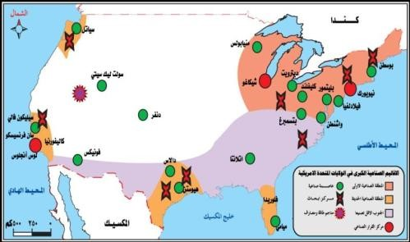
الخرائط الاقتصادية:
وتعني هذه الخرائط بتحديد مناطق الثروات والفعاليّات الاقتصادية سواء أكانت زراعية أم صناعية أم تجارية أم طرق مواصلات أم غيرها.

Slide 14
كما تهتم الخرائط الاقتصادية بتوزيع المراكز الصناعية والتجارية الكثيرة داخل قطر من الأقطار أو حتى على المستوى العالمي، ولا تستخدم في العادة الألوان كثيراً في مثل هذه الخرائط إلا إذا كانت تمثل رموزاً محددة حيث يتم في العادة استخدام الرموز الهندسية كالمربع والمثلث والدائرة والمعين والمستطيل بالإضافة إلى رموز أخرى كالنقاط والنجوم وغير ذلك من الرموز من أجل الدلالة على المحاصيل الزراعية أو الثروات المعدنية أو مواقع المشاريع أو المؤسسات الصناعية أو التجارية المختلفة (سعادة 2001م، ص422). كما تهتم هذه الخرائط في عمل المقارنات المختلفة بين إنتاج دولة وأخرى ومن ثم فهي تركز علي توضيح الكميات المختلفة للمحاصيل الزراعية أو الثروات المعدنية

Slide 15
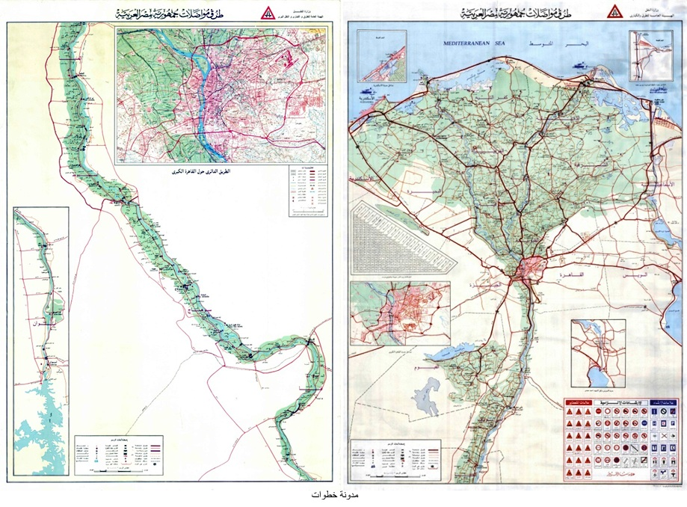
2ـ خرائط المواصلات :
وهي التي توضح خطوط المواصلات بأنواعها المختلفة مثل : الطرق البرية والسكك الحديدية وخطوط الطيران والملاحة البحرية والنهرية وفي هذا النوع من الخرائط تستخدم الرموز بقصد الدلالة على الفكرة التي تتضمنها الخريطة

Slide 16
2ـ خرائط المواصلات :
تمثل شبكة النقل أهمية كبيرة في زيادة الاتساع المكاني لتأثر المدينة بها، حيث كانت المدن ذات مساحة محدودة وحجم صغير لا يتعدي نصف كيلو متر مربع، إلا أنها تضاعفت بعد استخدام وسائل النقل الحديثة التي ساهمت بشكل كبير في التوسع المساحي للمدن وتطورها( عمر محمد علي ، 2016 ، ص 106) فلا يمكن للمدن تنمو وتتوسع بدون طرق النقل ووسائله في فهي العامل الأساسي في ربط وسهولة الوصول لجميع اطراف المدينة في اسرع وقت ممكن ولا يمكن تتم عملية الترابط بين جميع اطراف المدينة إلا في وجود خريطة الطرق والمواصلات أو تصميم خريطة لشبكة الطرق بواسطة البرامج الحديثة. كما يتضح من الشكل التالي.

Slide 17
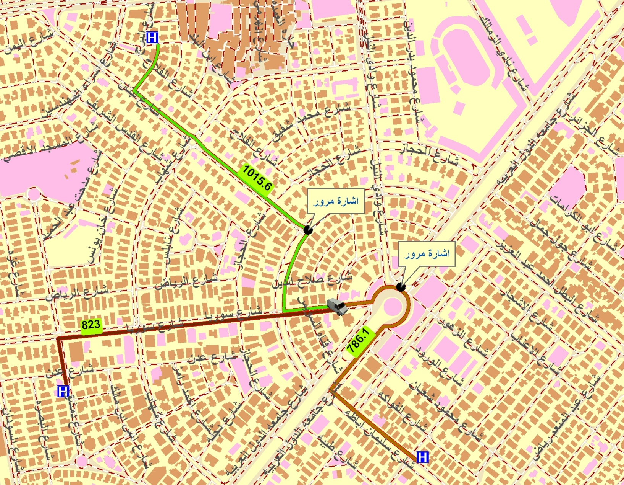
2ـ خرائط المواصلات :

Slide 18
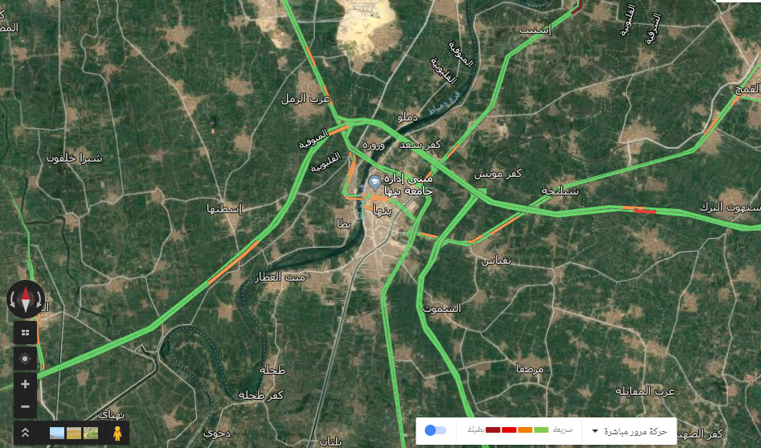
2ـ خرائط المواصلات :

Slide 19
2ـ خرائط المواصلات :
ولا يتوقف الأمر علي ربط اجزاء المدن فقط بل يمكن من خلال خرائط الطرق والمواصلات والمرئيات معرفة مناطق الازدحام المروري وأوقات الذروة في مدينة ما مثلا مدينة بنها في الشكل التالي. يوضح مفتاح الخريطة مجموعة من الألوان وعددها 4 الوان بحيث يشير كل لون إلي السرعة كالآتي:
اللون النبتي : يدل علي معدل سرعة بطيئة جداً في اجزاء من المدينة وخاصة في شارع فريد ندا
اللون الاحمر: يدل علي معدل سرعة بطيئة في اجزاء من المدينة.
اللون البرتقالي: يدل علي معدل سرعة متوسطه كما يتضح من الشكل.
4) اللون الأخضر: يدل علي معدل سرعة سريعة كما يتضح من الشكل في الطريق الحر، الطريق الزراعي.

Slide 20
3- خرائط االسكان :
وتعد خرائط السكان من الخرائط الهامة، وذلك لانها بتهتم بتغيير الواقع الحقيقي لتوزيع السكان علي سطح الأرض، بالإضافة إلي تحليل توزيع كثافة السكان ومعرفة العوامل المؤثرة فيه، كما تهتم بتوضيح أعداد السكان وحركتهم وتركيبهم وتوزيعهم وكثافتهم ونسبة السكان الحضر والنمو الحضري، كما توضح المعدلات والمؤشرات المستخدمة في مثل هذه الخصائص، مثل معدل المواليد والتركيب النوعي والعمري والتركيب الاقتصادي والتعليمي وغيرها.( فلاح شاكر،1993،ص42). ويتضح من خرائط السكان في محافظة القليوبية من 1986م إلي 2016م

Slide 21
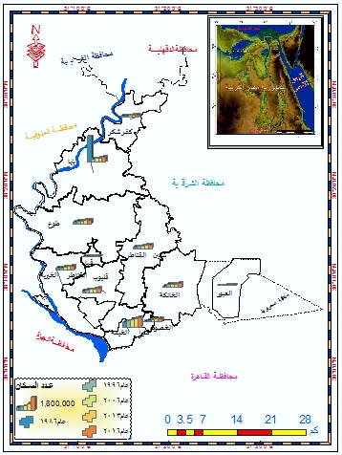
خرائط السكان

Slide 22
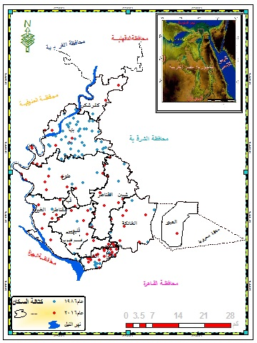
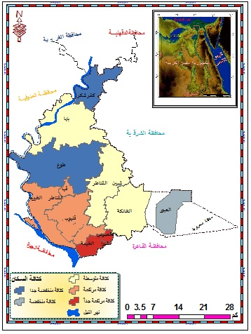

Slide 23
يتضح من الشكل السابق ما يلي:
تغير عدد السكان بمحافظة القليوبية خلال الفترة الزمنية من 1986م إلي 2016م حيث بلغ اجمالي عدد السكان عام 1986 نحو "2,507,788 نسمة"، وزاد في عام 2006م ليقدر بنحو "4,251,672" نسمة، في عام 2016 (وفقاً التقدير العام "5,641,575 نسمة") ويرجع ذلك لمجموعة من العوامل أهمها زيادة معدلات المواليد في المحافظة بشكل خاص وجمهورية مصر العربية بشكل عام، بالإضافة إلي زيادة معدلات الهجرة لمحافظة القليوبية لما تمثله من جذب سكاني لسكان المحافظات الآخري.

Slide 24
تباين أعداد السكان في مراكز المحافظة خلال الفترة الزمنية من 1986م إلي 2016م، وتحتل مدينة شبرا الخيمة المركز الأول حيث بلغت أعداد السكان فيها عام 1986م نحو "709970 نسمة"، ثم زاد عدد السكان في عام 1996م "869853 نسمة"، وفي عام 2006واستمرت الزيادة لتصل نحو 1025569 نسمة"، وفي عام 2016م قدرت الزيادة السكانية بنحو" 1351749نسمة"، ويرجع ذلك لمجموعة من الأسباب أهمها مايلي :
قرب مدينة شبرا الخيمة لمحافظة القاهرة.
تمثل مدينة شبرا الخيمة أهم المدن الصناعية بمنطقة الدراسة
تنوع وسهولة المواصلات والتنقل بين مدينة شبرا الخيمة ومراكز المحافظة من ناحية، والمحافظات المجاورة من ناحية أخري.

Slide 25
يحتل مركز بنها المركز الثاني من حيث زيادة اعداد السكان في منطقة الدراسة حيث بلغ عدد السكان "364746 نسمة" في عام 1986م، وفي عام 2016م قدر عدد السكان بنحو" 703674 نسمة"، كما احتلت مراكز ( طوخ- قليوب- شبين القناطر- الخانكة- القناطر الخيرية- كفر شكر) المركز الثالث، المركز الرابع، المركز الخامس، المركز السادس، المركز السابع، المركز الثامن علي الترتيب في عام 1986م، واختلف هذا الترتيب من حيث زيادة أعداد السكان في عام 1996م حيث جاءت المراكز كالتالي (الخانكة- طوخ- قليوب- شبين القناطر- القناطر الخيرية- الخصوص- كفر شكر- قها – العبور).وتبادل مركزي قليوب والخانكة الترتيب في الأعوام 2006م،2013م،2016م بينما حافظت المراكز علي نفس ترتيبها(ميناسمير،2018، ص 89)

Slide 26
نشكركم على حسن الاستماع

